Slide 1

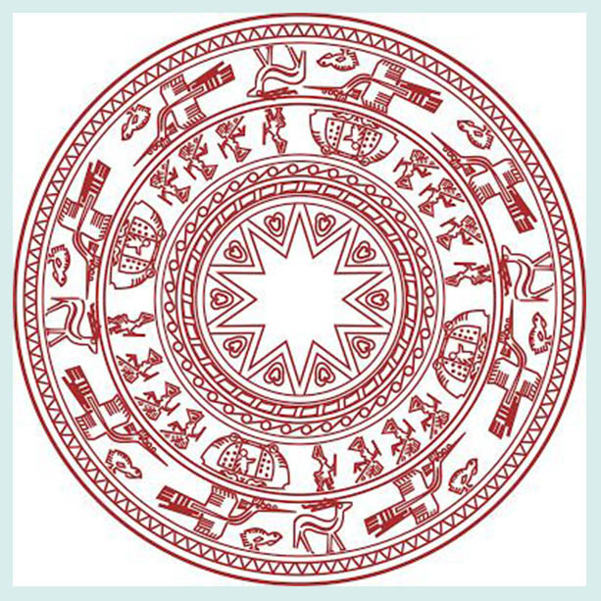
Tiết 27: Bài 3:
THẢM TRANG TRÍ VỚI
HỌA TIẾT TRỐNG ĐỒNG (Tiết 1)

Slide 2
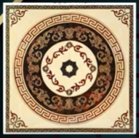

I. Khám phá họa tiết trang trí
-Quan sát và trả lời câu hỏi:
+Hãy kể tên các họa tiết em nhìn thấy trong hình trang trí trên
+Các họa tiết được sắp xếp cân đối không? Theo nguyên tắc nào?
+So sánh màu của họa tiết với màu nền, em thấy độ đậm nhạt thế nào?

Slide 3
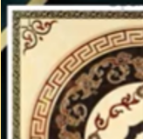
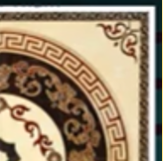
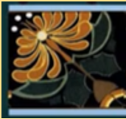
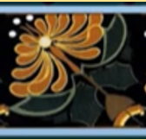
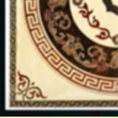
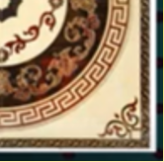
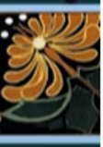
1. Khám phá họa tiết trang trí
Đối xứng qua tâm/ trục
Nhắc lại/ Xen kẽ
Notes:
-chúng ta nhận thấy, ở cách trang trí thảm hình vuông, các em chú ý cách bố cục ở đây gồm có 1 trục dọc, trục ngang. Các họa tiết đc sắp xếp đối xứng với nhau qua tâm. Và cách sắp xếp này được gọi là đối xứng qua tâm hoặc qua trục
-tương tự như vậy ở đường diềm gồm có 3 họa tiết giống nhau. Họa tiết bông hoa này được nhắc lại lần t2, t3 và sẽ được hắc lại ở nhiều lafn tiếp theo, cách sắp xếp này được gọi là nhắc lại, xen kẻ

Slide 4

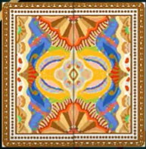

+Họa tiết: Hoa lá, con vật với đường nét cách điệu
+Họa tiết sắp xếp lặp lại, xen kẽ, đối xứng không đối xứng
+Màu họa tiết tương phản với nền để nổi bật trọng tâm

Slide 5
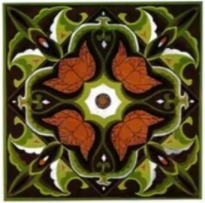
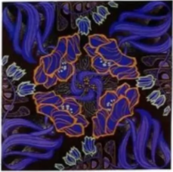
Bố cục hình vuông theo quy luật đăng đối có trục
Notes:
Các họa tiết bố trí trên lưới cấu trúc của hình vuông. Coi tâm điểm của hình vuông là điểm nhấn của bài. Cách bố cục này dựa vào quy luật lặp lại. Tạo cảm giác về sự ly tâm, hướng tâm và xoáy trôn ốc.

Slide 6
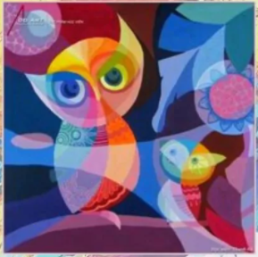
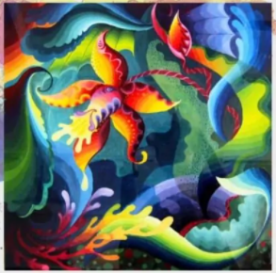
Bố cục hình vuông theo quy luật tự do

Slide 7
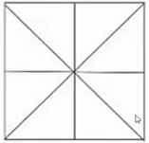
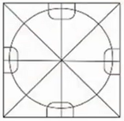
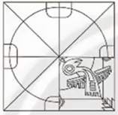
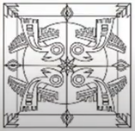
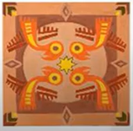
2. Cách trang trí thảm hình vuông
Trả lời câu hỏi:
+Hãy nêu các bước trang trí thảm?
+Để các họa tiết trang trí được giống nhau ta thực hiện như thế nào?

Slide 8
CÁC BƯỚC TRANG TRÍ THẢM HÌNH VUÔNG
Bước 1: Xác định kích thước hình vuông và kẻ những đường trục
Bước 2: Vẽ mảng
Bước 3: Vẽ họa tiết cho một góc vuông rồi can các góc còn lại
Bước 4: Vẽ thêm chi tiết tạo nhịp điệu
Bước 5: Vẽ màu tạo hòa sắc, đậm nhạt cho hình trang trí

Slide 9
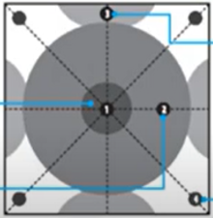
3. Trang trí thảm với họa tiết trống đồng
Nguyên lí chung trong trang trí:
-Cân đối, cân bằng
-Rõ mảng chính, mảng phụ
-Đường nét đa dạng (cong, thẳng) và màu sắc hài hòa (nóng – lạnh)
3.Mảng phụ ( Hỗ trợ làm tôn mảng chính)
1.Điểm nhấn (Điểm thu hút mắt, ở tâm hình)
2.Mảng chính (Chiếm diện tích chủ đạo trong bố cục)
4.Điểm tạo cân bằng thị giác với điểm nhấn trong bố cục

Slide 10
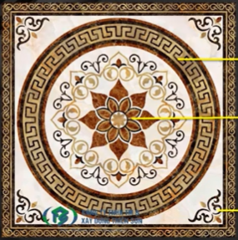
Mảng chính (to)
Điểm nhấn ( Điểm thu hút mắt ở tâm hình)
Mảng phụ (nhỏ) hỗ trợ mảng chính

Slide 11
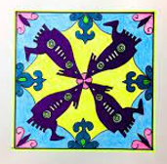
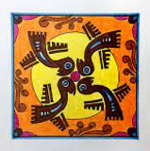
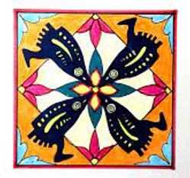
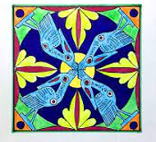
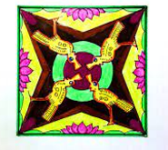

Slide 12
THỰC HIỆN
TRANG TRÍ THẢM HÌNH VUÔNG CÓ CẠNH 16 CM.
SỬ DỤNG HỌA TIẾT TRÊN TRỐNG ĐỒNG LÀM HỌA TIẾT CHÍNH

Slide 13
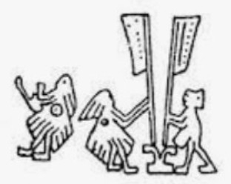


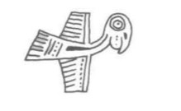

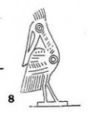
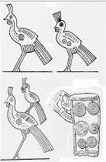
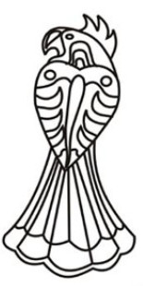

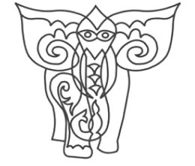
HÌNH 1
HÌNH 2
HÌNH 3
HÌNH 4
HÌNH 5
HÌNH 6
HÌNH 7
HÌNH 8
HÌNH 9
HÌNH 10

